Slide 1
DARTS を用いた VGG の ショートカット探索と GA による改良
B4 杉山 竜弥

Slide 2
発表の流れ
はじめに
要素技術
問題設定
手法１
手法２(GA)
まとめと今後の課題

Slide 3
発表の流れ
はじめに
要素技術
問題設定
手法１
手法２(GA)
まとめと今後の課題

Slide 4
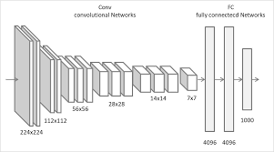
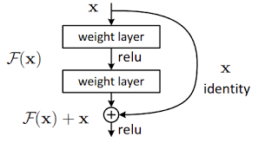
深層学習モデルの発展
VGG
ResNet
モデル構造の改良で性能が向上
VGG : Karen Simonyan and Andrew Zisserman. Very deep convolutional networks for large-scale image recognition. 2015.
ResNet : Kaiming He, Xiangyu Zhang, Shaoqing Ren, and Jian Sun. Deep residual learning for image recognition. CoRR, abs/1512.03385, 2015.
Notes:
機械学習の分野では, VGGやResNetなど深層学習モデルの改良によって, 大きく性能が向上してきました.

Slide 5


アーキテクチャ設計の難しさ
長い学習時間
モデルの設計
性能の測定
人による作業
学習に時間がかかる
Notes:
一方でモデルの設計は手作業で, 性能を測るまでに長い学習時間が必要になります.

Slide 6
アーキテクチャ設計の難しさ
?
モデルの設計
性能の測定
設計と性能の関係が不明瞭
Notes:
設計と性能の関係は直感的には分からず, 正確に知るには時間がかかるため，アーキテクチャの設計は困難なタスクです.

Slide 7
設計の自動化技術
AutoMLの一分野
Neural Architecture Search
Differentiable Architecture Search
Notes:
この問題を解決する技術としてニューラルネットワークの設計の自動化手法があります.
～を自動化するAutoMLのいち分野です.

Slide 8
設計の自動化技術
AutoMLの一分野
Neural Architecture Search
Differentiable Architecture Search
=注目されている
Notes:
Neural Architecture Search(NAS)とDifferentiable Architecture Search(DARTS)の２つがあり,
より高速に計算できるDARTSが注目されています.

Slide 9
発表の流れ
はじめに
要素技術
問題設定
手法１
手法２(GA)
まとめと今後の課題

Slide 10
Neural Architecture Search
ニューラルネットワークの構造
を設定の文字列で表現
Filter Height : 3
Filter Width : 3
Stride Height : 1
Stride Width : 1
Anchor Point : 0
Number of Filters : 64
構造
設定の文字列
Barret Zoph and Quoc V. Le. Neural architecture search with reinforcement learning. abs/1611.01578, 2016.
Notes:
Neural Architecture Search(NAS)はニューラルネットワークの構造が各層を表す設定の文字列で表現できることを利用して

Slide 11
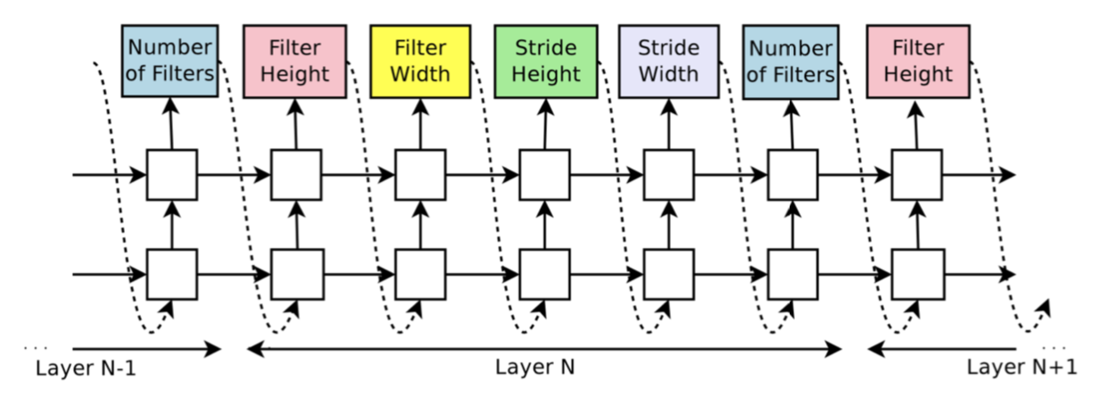
Neural Architecture Search
この文字列を生成する
Recurrent Neural Network(RNN)を
強化学習で訓練
Barret Zoph and Quoc V. Le. Neural architecture search with reinforcement learning. abs/1611.01578, 2016.
Notes:
可変長の出力に対応したRecurrent Neural Network(RNN)で設定を生成します.
サンプリングしたアーキテクチャの性能から報酬を計算し, 強化学習によってコントローラーと呼ばれるRNNを訓練します.

Slide 12
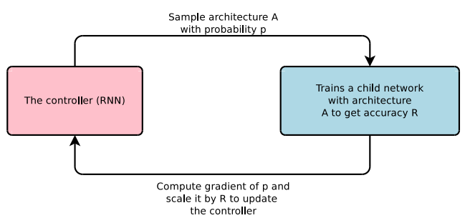
Neural Architecture Search
子ネットワークを１から学習
＝学習に 3000 GPU days かかる
Barret Zoph and Quoc V. Le. Neural architecture search with reinforcement learning. abs/1611.01578, 2016.
Notes:
コントローラーの出力からサンプリングしたアーキテクチャは子ネットワークとして, レイヤーの重みを１から学習します.
したがって２重の最適化問題となり学習にはGPUで3000日に相当する計算コストが必要になるという問題点があります.

Slide 13
Differentiable Architecture Search
微分可能なアーキテクチャ
勾配降下法を使用
効率的な探索手法
Hanxiao Liu, Karen Simonyan, and Yiming Yang. DARTS: differentiable architecture search. abs/1806.09055, 2018.

Slide 14
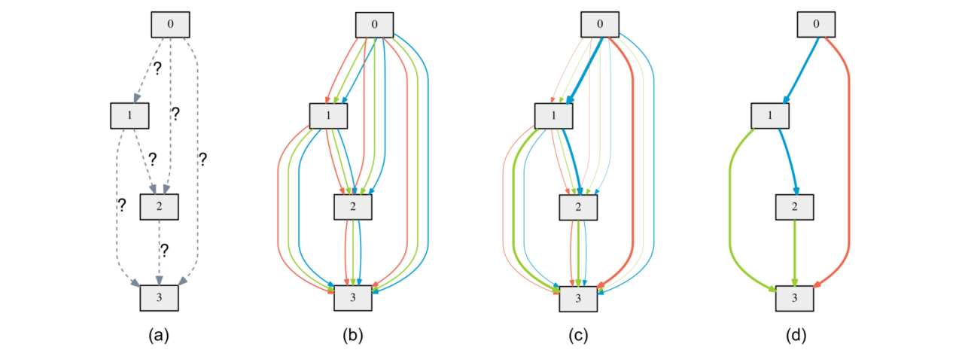
Differentiable Architecture Search
すべての演算子候補を同時に学習
辺ごとに最適な演算子を決定
Hanxiao Liu, Karen Simonyan, and Yiming Yang. DARTS: differentiable architecture search. abs/1806.09055, 2018.

Slide 15
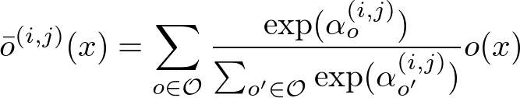




Differentiable Architecture Search
混合演算子
$$x$$
$$o$$
$$𝒪$$
特徴量
演算子
演算子候補集合
$$α$$
演算子の重み ＝ アーキテクチャ変数
Hanxiao Liu, Karen Simonyan, and Yiming Yang. DARTS: differentiable architecture search. abs/1806.09055, 2018.

Slide 16
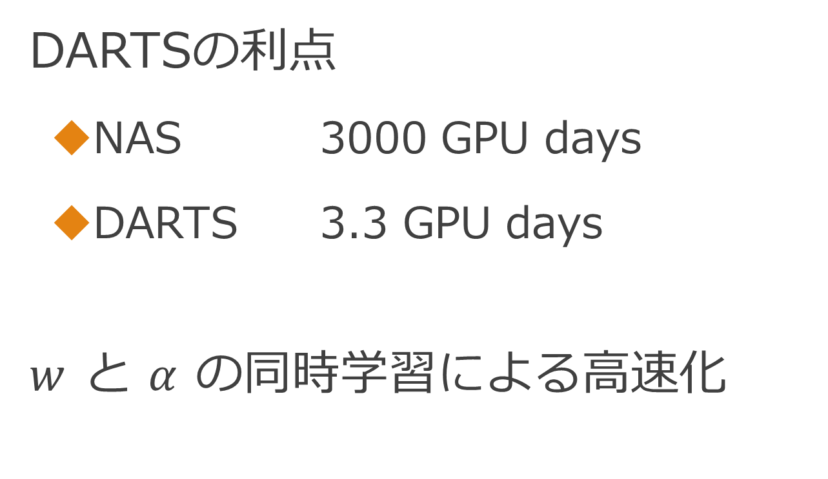
Differentiable Architecture Search
DARTSの利点
NAS 3000 GPU days
DARTS 3.3 GPU days
$w$ と $α$ の同時学習による高速化
Hanxiao Liu, Karen Simonyan, and Yiming Yang. DARTS: differentiable architecture search. abs/1806.09055, 2018.

Slide 17
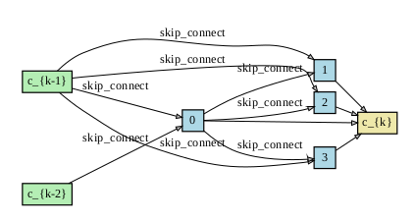
Differentiable Architecture Search
ネットワークの構造
セルを重ねたモデル
各ノードは２つ演算子エッジを持つ
Hanxiao Liu, Karen Simonyan, and Yiming Yang. DARTS: differentiable architecture search. abs/1806.09055, 2018.

Slide 18
Differentiable Architecture Search
DARTSの構造制限
大局的な構造が固定
エッジ数が固定
Hanxiao Liu, Karen Simonyan, and Yiming Yang. DARTS: differentiable architecture search. abs/1806.09055, 2018.

Slide 19
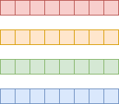
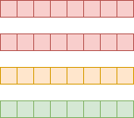
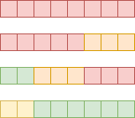
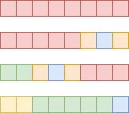
Genetic Algorithm
生物の進化の仕組みを模倣した最適化手法
解候補を遺伝子の持つ個体として表現
初期個体
評価・選択
交叉
突然変異

Slide 20
Genetic Algorithm
生物の進化の仕組みを模倣した最適化手法
解候補を遺伝子の持つ個体として表現
適応度の高い個体が
生き残る
初期個体
評価・選択
交叉
突然変異

Slide 21
Genetic Algorithm
生物の進化の仕組みを模倣した最適化手法
解候補を遺伝子の持つ個体として表現
初期個体
評価・選択
交叉
突然変異

Slide 22
Genetic Algorithm
生物の進化の仕組みを模倣した最適化手法
解候補を遺伝子の持つ個体として表現
初期個体
評価・選択
交叉
突然変異

Slide 23
発表の流れ
はじめに
要素技術
問題設定
手法１
手法２(GA)
まとめと今後の課題

Slide 24
ネットワーク構造の探索
DARTSの問題点：構造的制限
ネットワーク構造を探索
(演算子は固定)

Slide 25
ネットワーク構造の探索
VGG19のショートカット接続を探索
16層の畳み込み層, 3層の線形結合層
画像
Linear
特徴
畳み込み層
Notes:
そこで考えるタスクとしてVGG19のショートカット接続を探索を定めました.

Slide 26
ネットワーク構造の探索
VGG19のショートカット接続を探索
16層の畳み込み層, 3層の線形結合層
画像
Linear
特徴
畳み込み層

Slide 27
ネットワーク構造の探索
VGG19のショートカット接続を探索
16層の畳み込み層, 3層の線形結合層
画像
Linear
特徴
畳み込み層
ショートカット

Slide 28
問題設定
目的
DARTSによる柔軟な構造推定
問題
VGG19の性能を向上させる
ショートカット位置の探索
Notes:
ショートカットの意味＋多すぎると逆にあれになると予想される

Slide 29
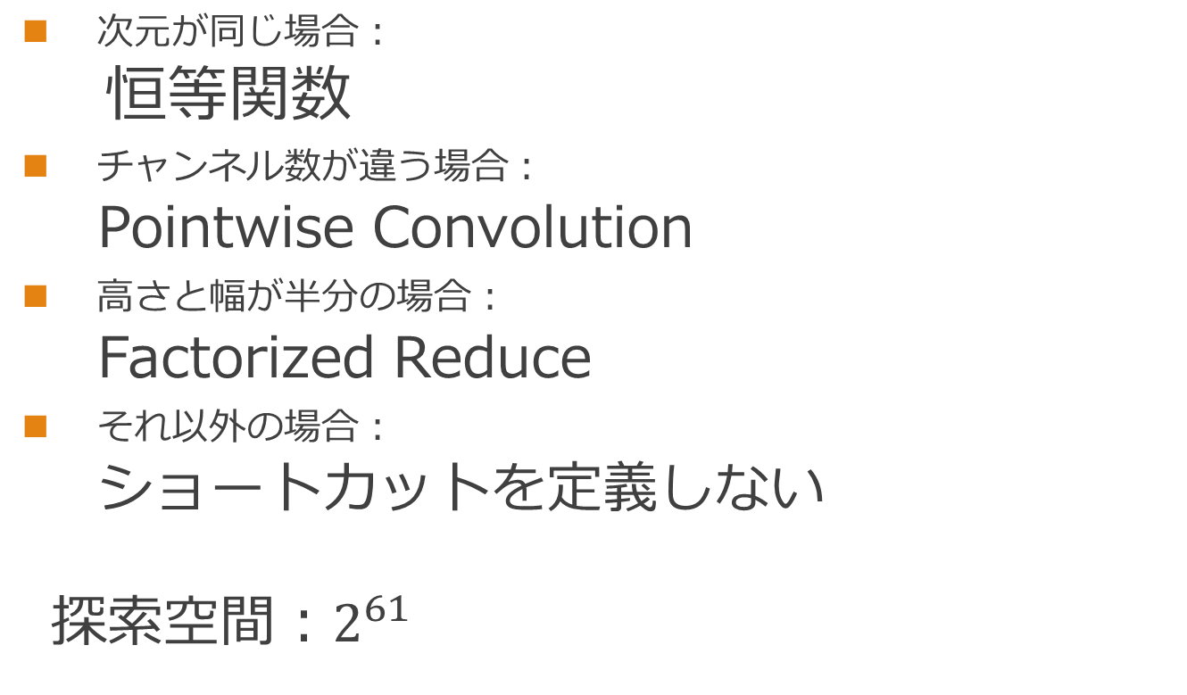
ショートカットの条件
次元が同じ場合：
恒等関数
チャンネル数が違う場合：
Pointwise Convolution
高さと幅が半分の場合：
Factorized Reduce
それ以外の場合：
ショートカットを定義しない
探索空間：$2^{61}$

Slide 30
発表の流れ
はじめに
要素技術
問題設定
手法１
手法２(GA)
まとめと今後の課題

Slide 31

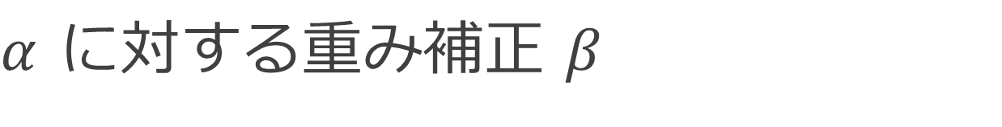
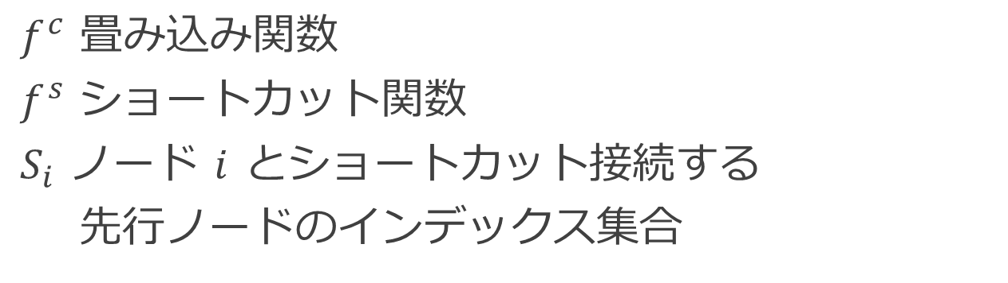
実験1 ： 提案手法
$α$ に対する重み補正 $β$
$f^{c}$ 畳み込み関数
$f^{s}$ ショートカット関数
$S_{i}$ ノード $i$ とショートカット接続する
先行ノードのインデックス集合
Notes:
ショートカットの本数も探索

Slide 32
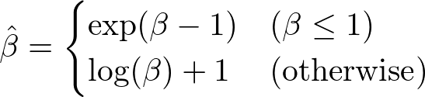
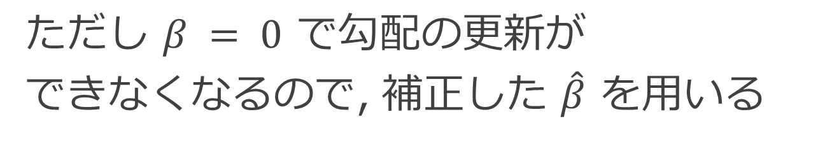
実験1 ： 提案手法
ただし $β = 0$ で勾配の更新が
できなくなるので, 補正した $\hat{β}$ を用いる

Slide 33
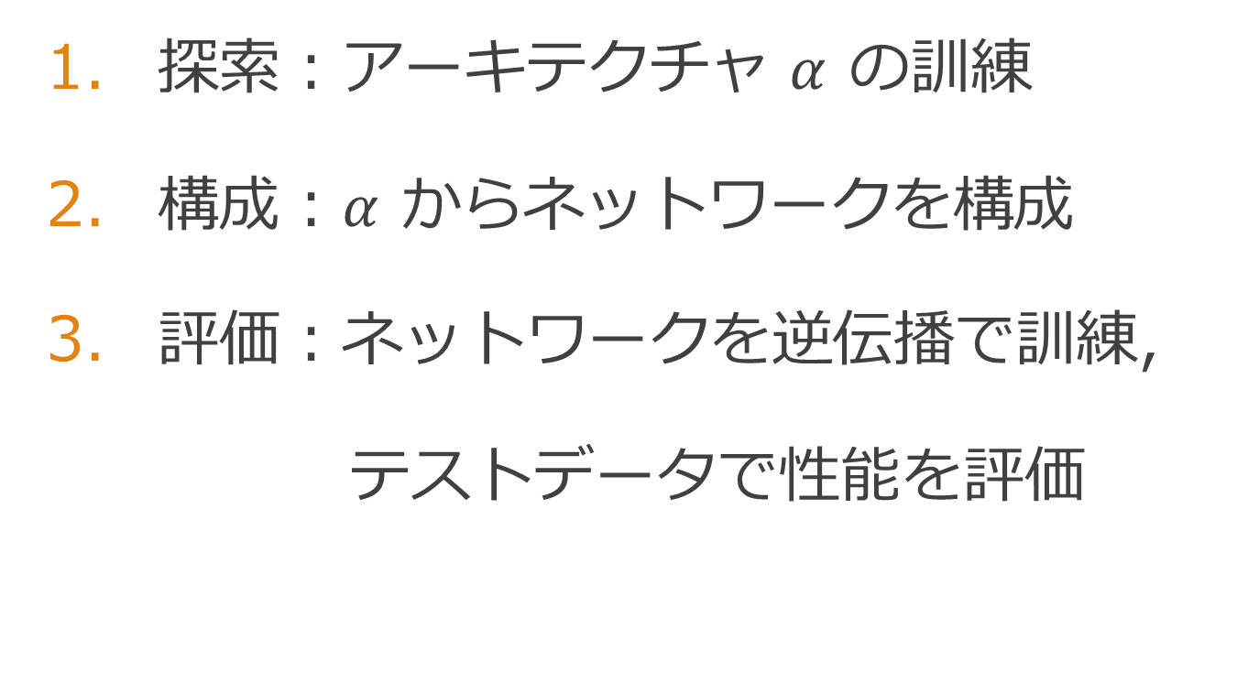
学習の手順
探索：アーキテクチャ $α$ の訓練
構成：$α$ からネットワークを構成
評価：ネットワークを逆伝播で訓練,
テストデータで性能を評価

Slide 34
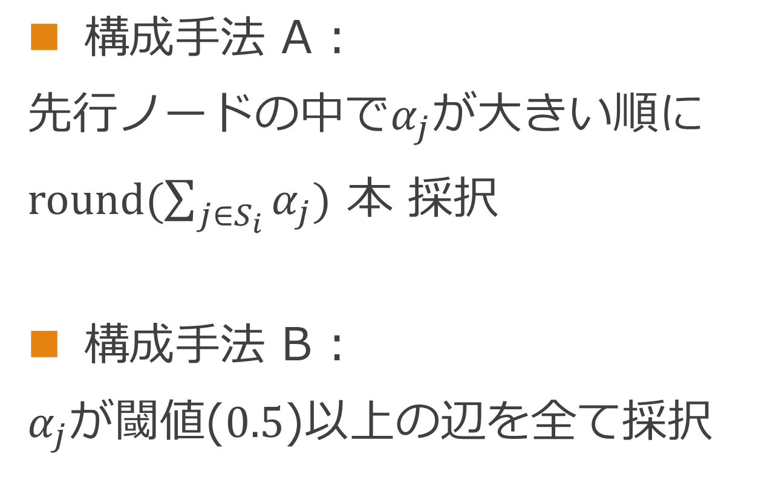
構成手法
構成手法 A :
先行ノードの中で$α_{j}$が大きい順に
$round(\sum_{j∈S_{i}}{α_{j}})$ 本 採択
構成手法 B :
$α_{j}$が閾値($0.5$)以上の辺を全て採択

Slide 35
実験1 ： 設定
Loss | Cross Entropy Loss
batch size | 64
Step | Architecture Search
Optim(w) | SGD(lr=0.001, momentum=0.9)
Optim(α) | Adam(lr=0.003, β=(0.5, 0.999))
data size | train : valid : test = 25000 : 25000 : 10000
Epoch | 50, 100, 150
Step | Evaluation
Optim(w) | SGD(lr=0.0090131, momentum=0.9)
Scheduler(w) | Step(γ=0.23440, stepsize=100)
data size | train : valid : test = 50000 : 0 : 10000
Epoch | 150

Slide 36
実験1 ： 設定
CIFAR-10
32 x 32 pixel, 60000 枚
10 クラスラベル
各手法において 10 回試行して
統計的な性能を比較
CIFAR-10: A. Krizhevsky. Learning multiple layers of features from tiny images. Master’s thesis, University of Tront, 2009.

Slide 37
実験1 ： 結果
Architecture |  | Test accuracy (%) | Param (M) | Number of shortcuts | Random architect Accuracy (%)
Method A | 50 epoch | 93.70 ± 0.22 | 21.06 ± 0.07 | 12.7 ± 1.4 | 93.60 ± 0.15
 | 100 epoch | 94.02 ± 0.12 | 21.50 ± 0.11 | 18.2 ± 0.9 | 93.67 ± 0.14
 | 150 epoch | 93.90 ± 0.17 | 21.57 ± 0.25 | 18.9 ± 0.6 | 93.64 ± 0.09
Method B | 50 epoch | 93.57 ± 0.19 | 20.45 ± 0.09 | 5.8 ± 1.2 | 93.36 ± 0.19
 | 100 epoch | 93.93 ± 0.08 | 20.73 ± 0.10 | 9.8 ± 1.0 | 93.47 ± 0.17
 | 150 epoch | 93.92 ± 0.12 | 20.76 ± 0.15 | 10.6 ± 1.0 | 93.48 ± 0.15
Baseline(VGG19) |  | 93.03 ± 0.10 | 20.04 | 0 | -

Slide 38
実験1 ： 結果
Architecture |  | Test accuracy (%) | Param (M) | Number of shortcuts | Random architect Accuracy (%)
Method A | 50 epoch | 93.70 ± 0.22 | 21.06 ± 0.07 | 12.7 ± 1.4 | 93.60 ± 0.15
 | 100 epoch | 94.02 ± 0.12 | 21.50 ± 0.11 | 18.2 ± 0.9 | 93.67 ± 0.14
 | 150 epoch | 93.90 ± 0.17 | 21.57 ± 0.25 | 18.9 ± 0.6 | 93.64 ± 0.09
Method B | 50 epoch | 93.57 ± 0.19 | 20.45 ± 0.09 | 5.8 ± 1.2 | 93.36 ± 0.19
 | 100 epoch | 93.93 ± 0.08 | 20.73 ± 0.10 | 9.8 ± 1.0 | 93.47 ± 0.17
 | 150 epoch | 93.92 ± 0.12 | 20.76 ± 0.15 | 10.6 ± 1.0 | 93.48 ± 0.15
Baseline(VGG19) |  | 93.03 ± 0.10 | 20.04 | 0 | -

Slide 39
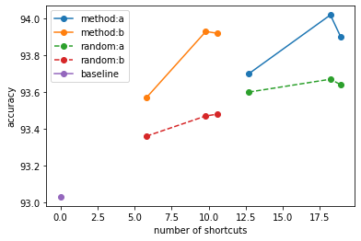
実験1 ： 結果
手法 A : 94.02 % (baseline+0.99%)
手法 B : 93.93 % (baseline+0.90%)

Slide 40
実験1 ： 結果
手法 A : 94.02 % (random+0.35%)
手法 B : 93.93 % (random+0.46%)

Slide 41
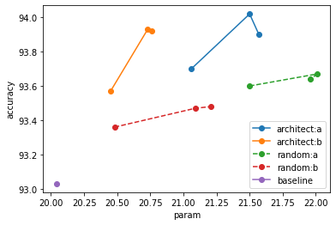
実験1 ： 結果
手法 B
少ないパラメータ数でより有効に探索

Slide 42
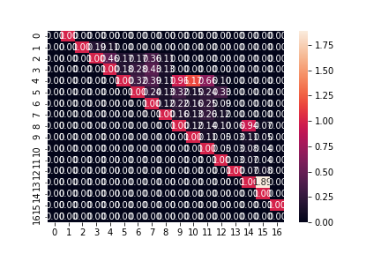
実験1 ： 結果
探索段階
50 epoch

Slide 43
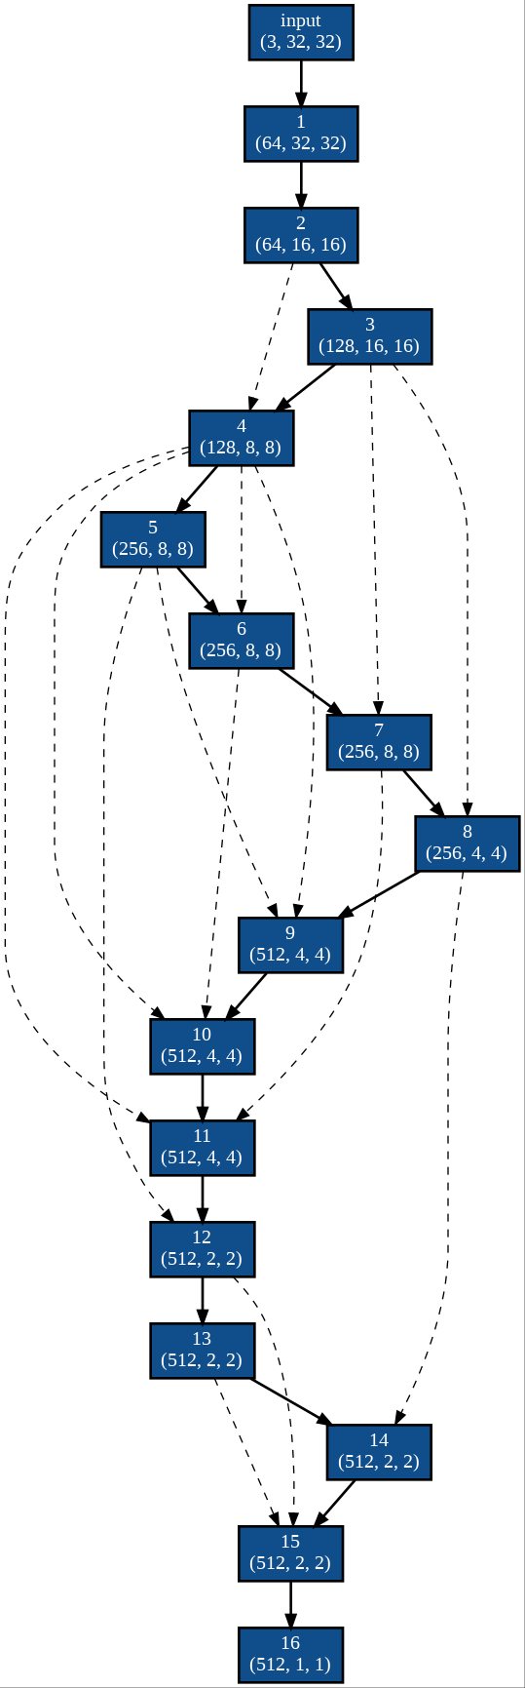
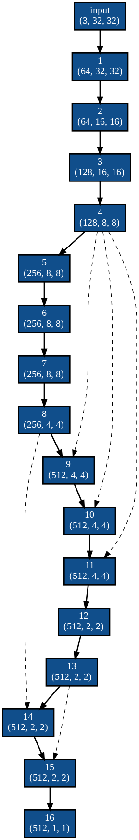
実験1 ： 結果(50 epoch)
手法A
手法B

Slide 44
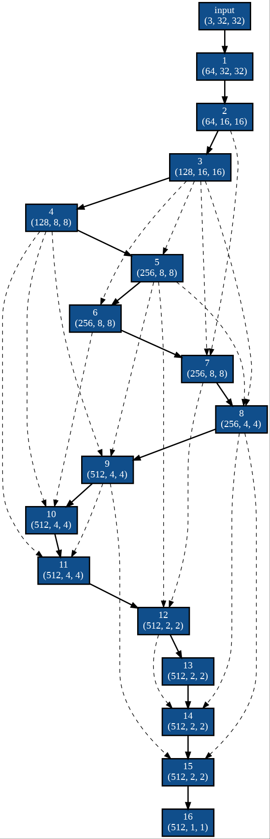
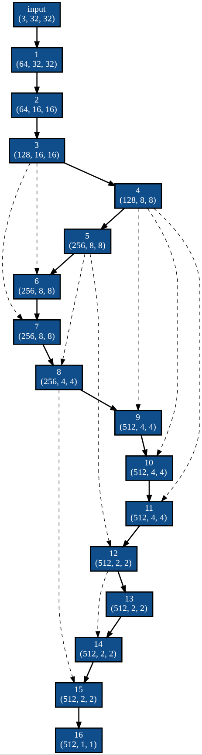
実験1 ： 結果(100 epoch)
手法A
手法B

Slide 45
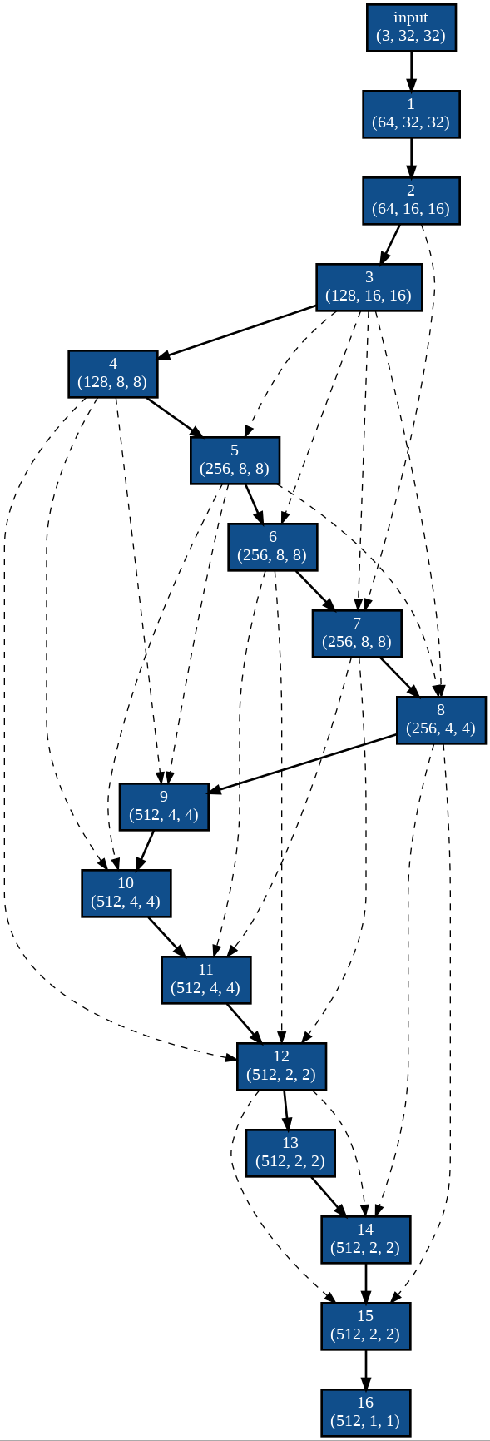
実験1 ： 結果(150 epoch)
手法A
手法B

Slide 46
発表の流れ
はじめに
要素技術
問題設定
手法１
手法２(GA)
まとめと今後の課題

Slide 47
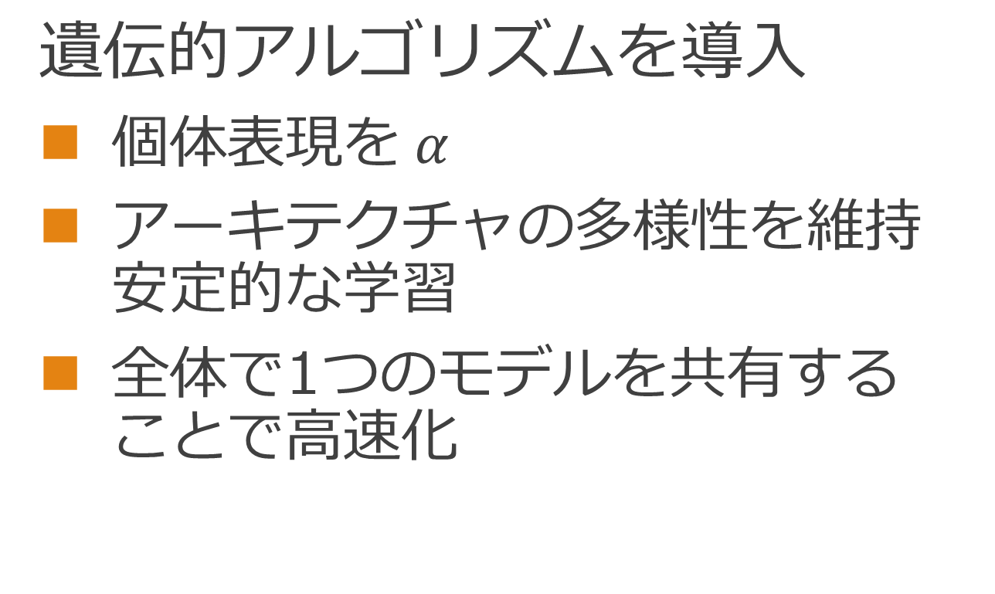
実験2 ： 提案手法
遺伝的アルゴリズムを導入
個体表現を$α$
アーキテクチャの多様性を維持 安定的な学習
全体で1つのモデルを共有する ことで高速化
Notes:
実験 1 では α の学習度によって重み w の学習しや すさに偏りがあったため, 収束するグラフ構造にばらつ きが見られた.

Slide 48
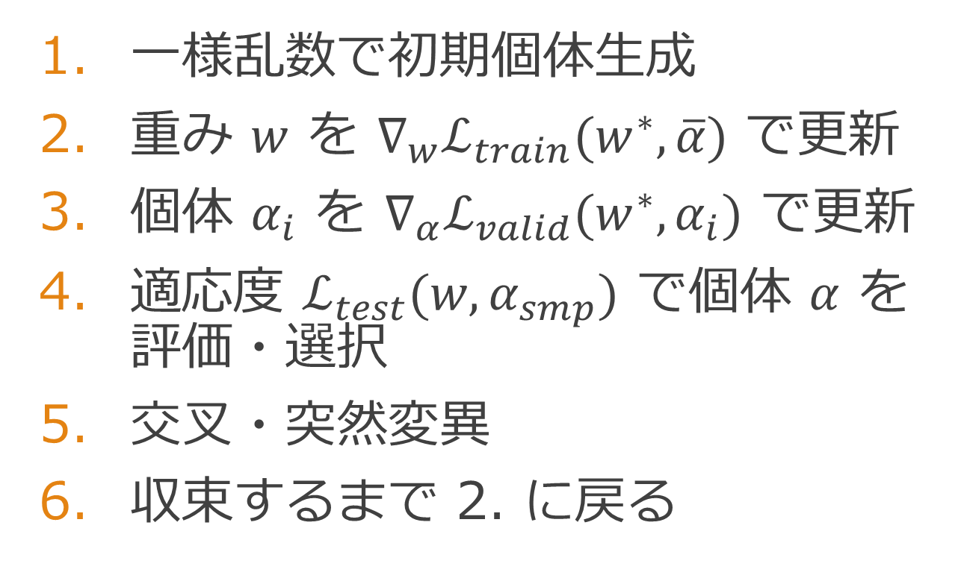

実験2 ： 提案手法
一様乱数で初期個体生成
重み $w$ を $∇_{w}ℒ_{train}(w^{∗}, \overline{α})$ で更新
個体 $α_{i}$ を $∇_{α}ℒ_{valid}(w^{∗}, α_{i})$ で更新
適応度 $ℒ_{test}(w, α_{smp})$ で個体 $α$ を 評価・選択
交叉・突然変異
収束するまで 2. に戻る
$\overline{α}$ は各個体の平均,
$α_{smp}$ は構成手法 B で隣接行列にサンプリングした $α$
Notes:
各パラメータ集合の学習ステップを分離し個体間で 不平等がないように設計した.

Slide 49
実験2 ： 設定
Optim(w) | SGD(lr=0.001, momentum=0.9)
Optim(α) | Adam(lr=0.003, β=(0.5, 0.999))
Loss | Cross Entropy Loss
pretrain | true
batch size | 64
Data size | Train : valid : test = 25000 : 10000 : 10000
個体数 | 15 | 交叉 | 一様交叉
世代数 | 20 | 交叉率 | 0.8
選択 | トーナメント | 変異 | ガウス分布
サイズ | 2 | 変異率 | 0.2

Slide 50
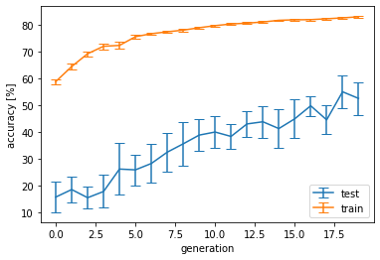
実験2 ： 結果
学習段階：世代ごとの精度

Slide 51
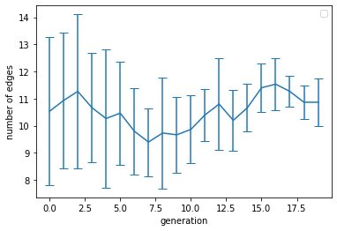
実験2 ： 結果

Slide 52
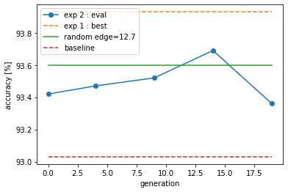
実験2 ： 結果
第 15 世代目の最良個体
精度 93.69% / ショートカット 12 本

Slide 53
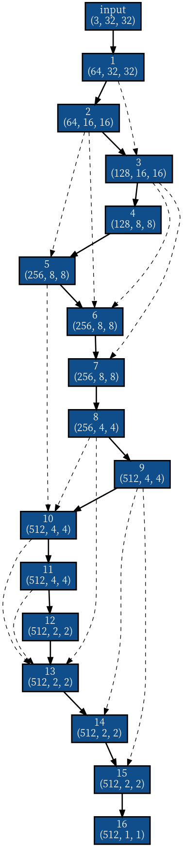
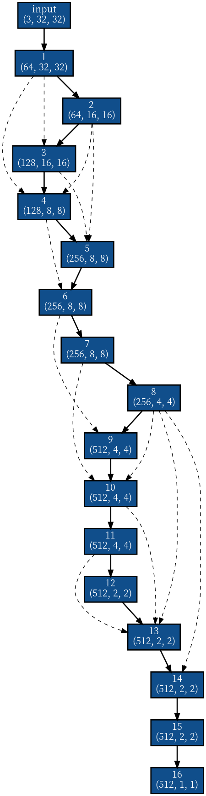
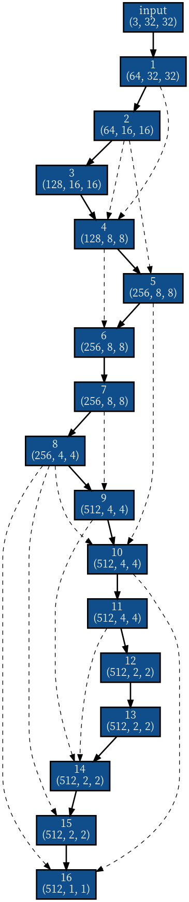
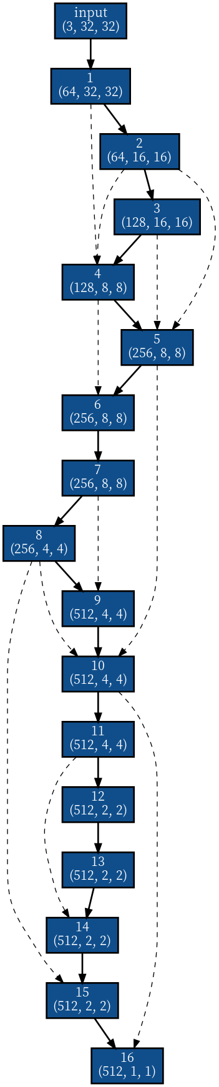
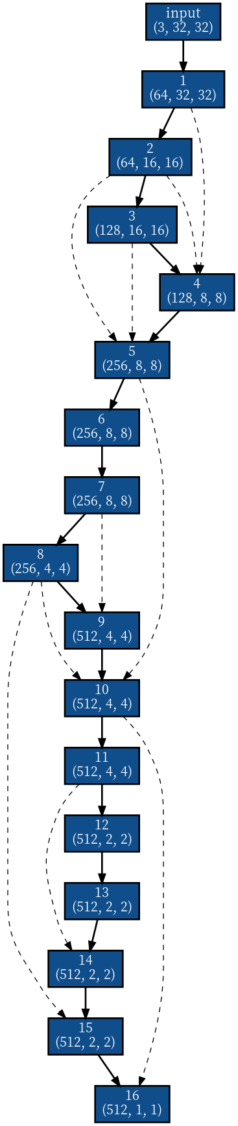
実験2 ： 結果
1 世代
5 世代
10 世代
15 世代
20 世代

Slide 54
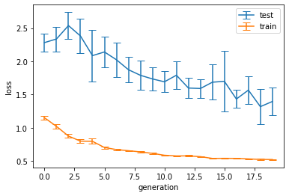
実験2 ： 結果

Slide 55
発表の流れ
はじめに
要素技術
問題設定
手法１
手法２(GA)
まとめと今後の課題

Slide 56
まとめと今後の課題
アーキテクチャ構造の制限を
緩和する探索の実現
課題
選択しないという候補を導入
他のショートカットと妥当な比較

Slide 57
まとめと今後の課題
GAによるショートカット探索
課題
実問題に対して汎用性確認
パラメータ数が少ないモデルが
得られるような適応度の設定

Slide 58

ご清聴ありがとう ございました

